Slide 1
Rozvíjanie vedeckej a informačnej gramotnosti študentov v e-learningovom prostredí
Marián Kireš
marian.kires@upjs.sk

Slide 2
Úvod
Špecifické potreby prípravy mládeže na uplatnenie v informačnej spoločnosti výraznou mierou vplývajú na vzdelávací proces.
Internet a digitálne médiá sú dominantným zdrojom informácií.
Informačný zdroj aktívne vstupuje do procesu vyhľadávania informácií.
Multimediálne formy spracovania údajov výrazne ovplyvňujú prijímateľa.
Aktuálny = on-line.
Digitálne informácie majú univerzálne použitie.

Slide 3
Úvod
Z pohľadu vzdelávania sa špecifikom stáva:
rastúci podiel a význam informálneho vzdelávania,
osvojovanie poznatkov len ako prostriedok k získavaniu zručností (kompetencií),
cieľom vzdelávania je schopnosť neustále učiť sa (celoživotné vzdelávanie).
Praktická realizácia kurikulárnej reformy vzdelávania na Slovensku začala školským rokom 2008/09.
V oblasti fyzikálneho vzdelávania ako jednu z dominantných aktivít vidíme orientáciu na rozvíjanie vedeckej a informačnej gramotnosti študentov.

Slide 4
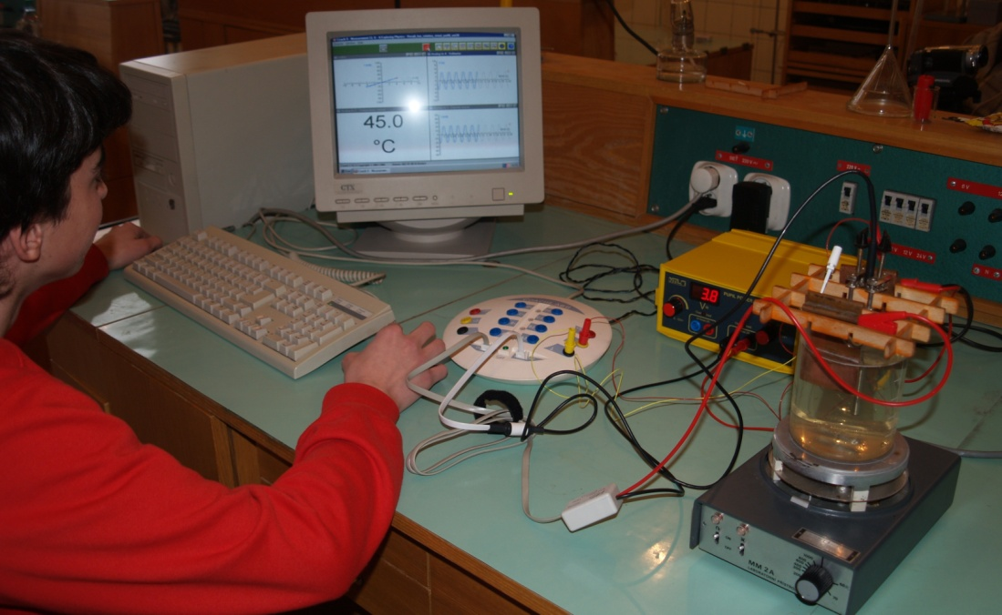
Vedecká a informačná gramotnosť študenta
Komplex zručností pokrývajúcich základy vedeckej tvorivej činnosti klasifikujeme pojmom vedecká gramotnosť.
Informačná gramotnosť predstavuje schopnosť vyhodnocovať informácie z rôznych médií, rozpoznať, kedy je informácia potrebná, lokalizovať, syntetizovať a používať informácie efektívne a dosiahnuť tieto úlohy s využitím technológií, komunikácie a elektronických zdrojov.

Slide 5
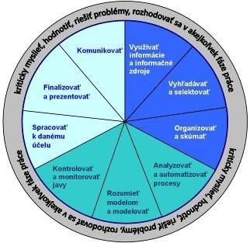
Vedecká a informačná gramotnosť študenta
V kontexte rozvoja vedeckej gramotnosti je možné a účelné súčasné rozvíjanie informačnej gramotnosti v štyroch oblastiach:
objavovať a skúmať svet okolo nás pomocou DT,
tvoriť a rozvíjať myšlienky pre porozumenie sveta okolo nás pomocou DT,
vymieňať a zdieľať informácie s ostatnými pomocou DT,
kriticky myslieť, hodnotiť, rozhodovať sa v akejkoľvek fáze práce.

Slide 6
Vedecká a informačná gramotnosť študenta
Výskumy preukázali efektívnosť rozvíjania nasledujúcich dominantných kompetencií v prírodovedných predmetoch:
vyhľadávať a selektovať informácie,
organizovať a skúmať,
chápať modely a modelovať,
kontrolovať a monitorovať javy.
Nakoľko však v praxi aktívne pôsobiaca komunita učiteľov nemá skúsenosti a častokrát ani teoretické vedomosti o moderných vyučovacích metódach a na kompetenciách založenom vzdelávaní, je potrebné venovať pozornosť kontinuálnemu vzdelávaniu učiteľov.

Slide 7
Špecializačné vzdelávanie učiteľov v rámci národných projektov
Reálny dopad na širšiu skupinu učiteľov je však možné realizovať len v rámci národných projektov.
Na Slovensku sa aktuálne realizujú národné projekty Modernizácia vzdelávacieho procesu na základných a stredných školách, do ktorých je zapojených 6850 učiteľov.
Kontinuálne vzdelávanie učiteľov sme rozdelili do troch modulov:
Digitálna gramotnosť učiteľa
Moderná didaktická technika v práci učiteľa
Využitie IKT v predmete Fyzika na základnej (strednej) škole

Slide 8
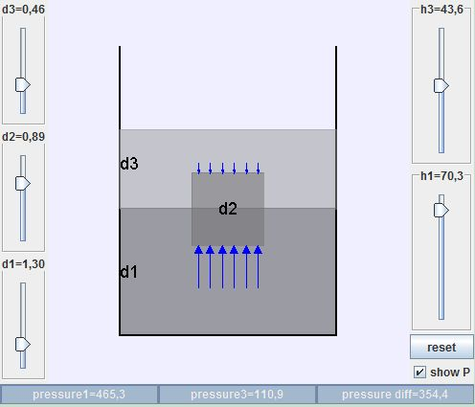
Špecializačné vzdelávanie učiteľov v rámci národných projektov
Pre predmet fyzika sme pre rozvíjanie vymedzených dominantných kompetencií zaradili nasledujúci obsah:
Naučme študentov vyhľadávať a selektovať:
on-line a off-line informačné zdroje,
digitálny vzdelávací obsah Planéta vedomostí.

Slide 9
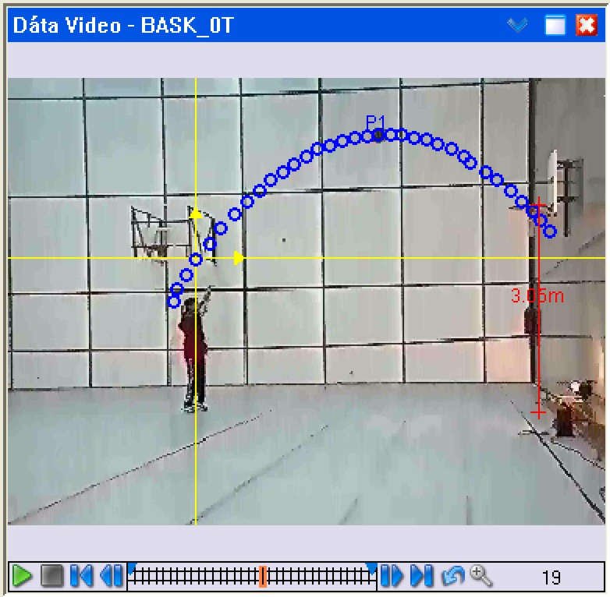
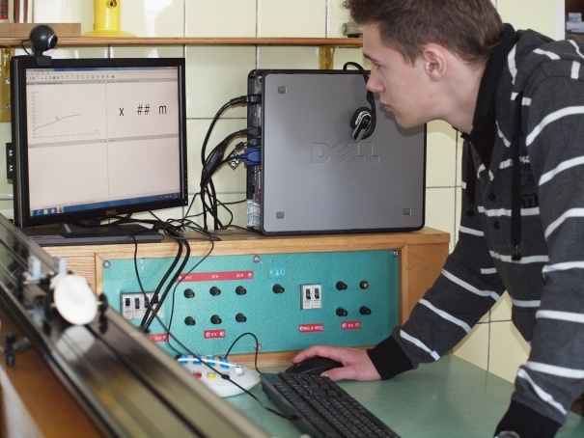
Špecializačné vzdelávanie učiteľov v rámci národných projektov
Pre predmet fyzika sme pre rozvíjanie vymedzených dominantných kompetencií zaradili nasledujúci obsah:
Naučme študentov skúmať a objavovať:
reálny počítačom podporovaný exp.,
reálny počítačom podporovaný exp. so zvukovou kartou,
vidoemeranie, videoanalýza,
vzdialený experiment,
virtuálny experiment pomocou počítačových simulácií.

Slide 10
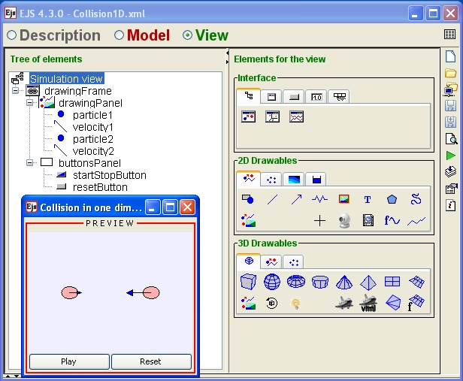
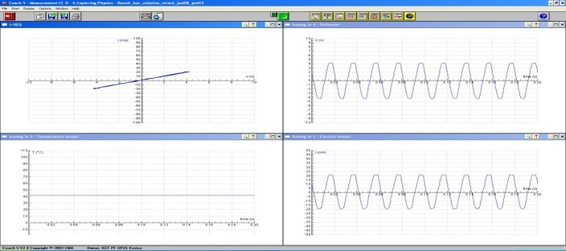
Špecializačné vzdelávanie učiteľov v rámci národných projektov
Pre predmet fyzika sme pre rozvíjanie vymedzených dominantných kompetencií zaradili nasledujúci obsah:
Naučme študentov rozumieť modelom a modelovať:
metóda statického modelovania,
metóda dynamického modelovania,
modelovane pomocou tabuľkového kalkulátora,
ikonické modelovanie.

Slide 11
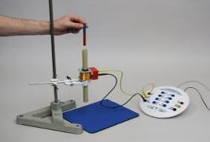
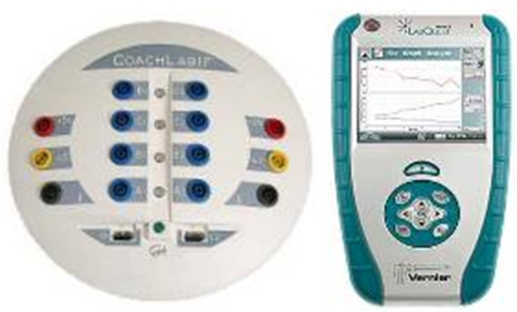
Špecializačné vzdelávanie učiteľov v rámci národných projektov
Pre predmet fyzika sme pre rozvíjanie vymedzených dominantných kompetencií zaradili nasledujúci obsah:
Naučme študentov kontrolovať a monitorovať:
reálny počítačom podporovaný (sprostredkovaný pomocou DT) experiment,
riadený počítačom podporovaný experiment.

Slide 12
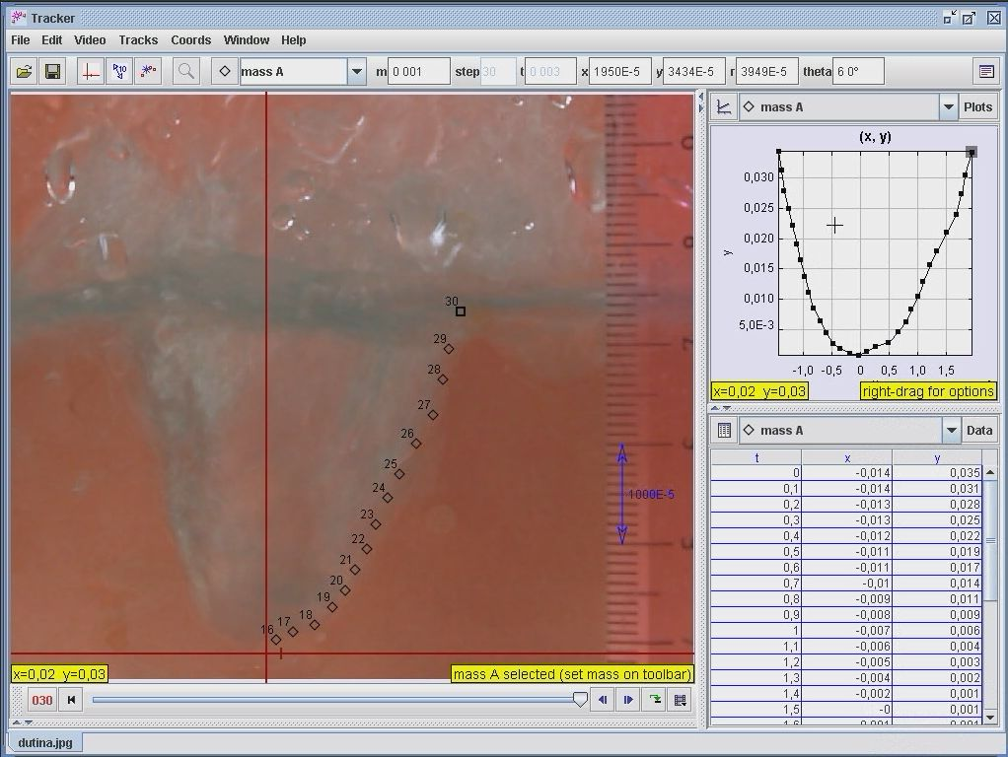
Špecializačné vzdelávanie učiteľov v rámci národných projektov
Z pohľadu práce učiteľa za kľúčové pri príprave inovovaných prístupov vo vzdelávaní považujeme uvedomenie si didaktického problému, ktorý chceme pomocou moderných metód a digitálnych technológií riešiť.
Našim cieľom je poukázať na riešenie problematických úloh a nie iba demonštrovať možnosti využívania modernej didaktickej techniky.

Slide 13
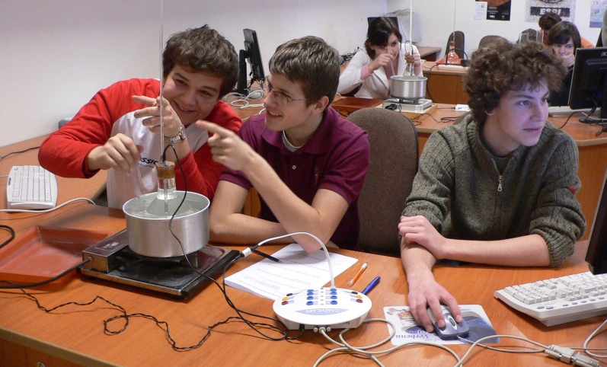
Špecializačné vzdelávanie učiteľov v rámci národných projektov
Našou snahou je, aby sme častokrát intuitívnu prácu učiteľov orientovali na overené vyučovacie metódy, pri ktorých sa sústreďujeme najmä na:
aktívne poznávanie,
porozumenie základným pojmom a javom,
využívanie prvotných vedomostí študentov,
objaviteľský prístup pri získavaní vlastných informácií.

Slide 14
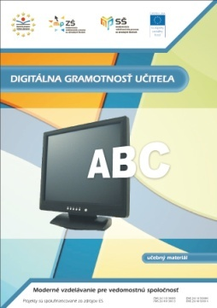
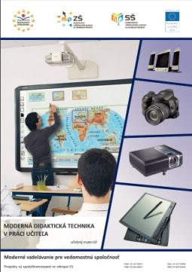
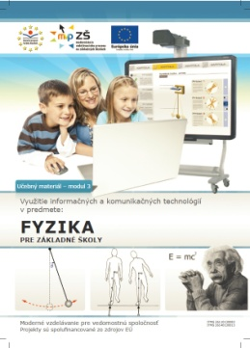
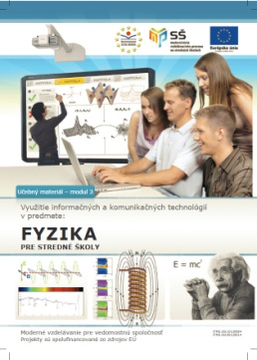
Špecializačné vzdelávanie učiteľov v rámci národných projektov
Medzi overené vyučovacie metódy radíme:
Interaktívne prednáškové demonštrácie
Otázkami a informáciami riadené vyučovanie
Učíme sa navzájom
Ku každej z uvedených kompetencií, odporúčanému digitálnemu nástroju a použitej vyučovacej metóde sme pripravili ukážkové metodiky.
Vzhľadom k potrebe aktualizovať, rozširovať ale aj hodnotiť využiteľnosť vytvorených metodík v praktickej výučbe, sme LMS prostredie prepojili s digitálnou knižnicou vzdelávacích objektov.

Slide 15
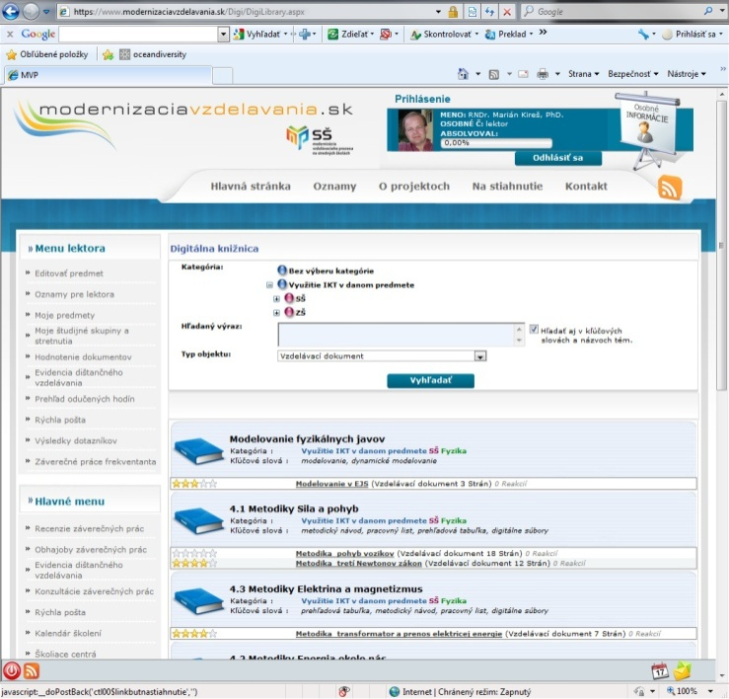
Digitálna knižnica pre kontinuálne vzdelávanie učiteľov
Na tvorbe vzdelávacích objektov pre kontinuálne vzdelávanie učiteľov pracuje skupina expertov z radov skúsených učiteľov a metodikov.

Slide 16
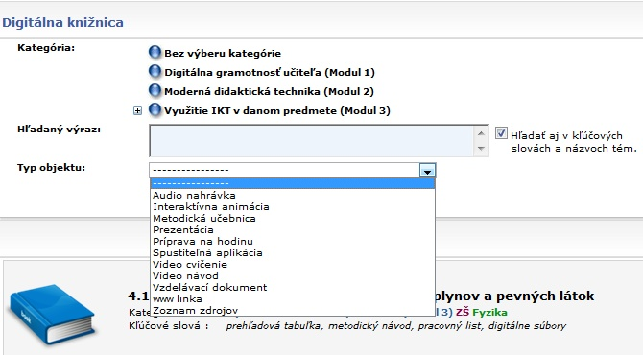
Digitálna knižnica pre kontinuálne vzdelávanie učiteľov

Slide 17
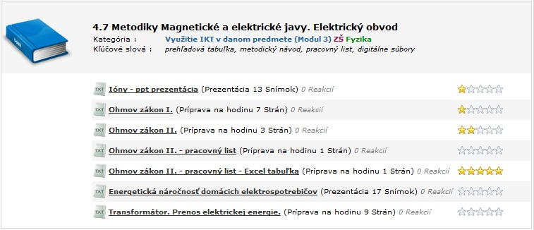
Digitálna knižnica pre kontinuálne vzdelávanie učiteľov

Slide 18
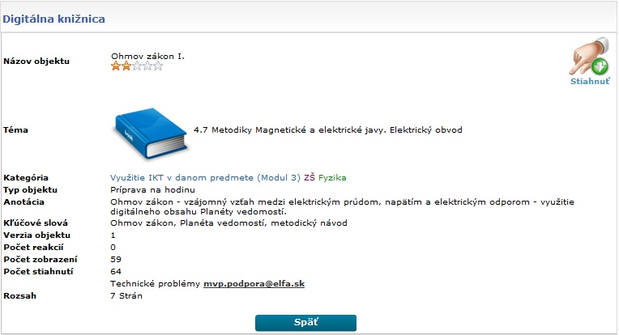
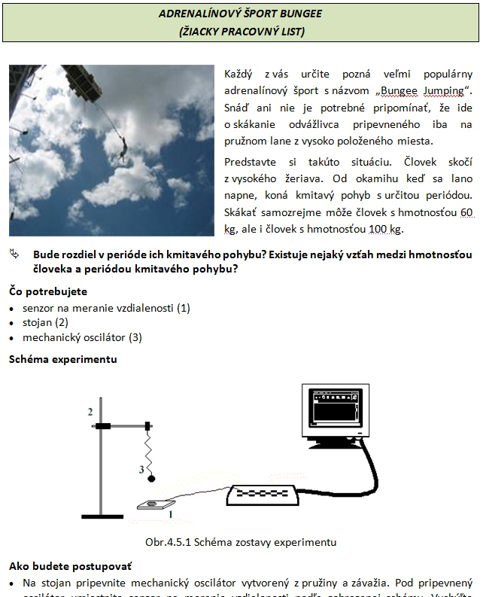
Digitálna knižnica pre kontinuálne vzdelávanie učiteľov

Slide 19
Záver
Potreba pripraviť učiteľov na vzdelávanie mládeže v informačnej spoločnosti nás priviedla k riešeniu problematiky rozvíjania vedeckej a informačnej gramotnosti študentov.
V rámci národných projektov vytvárame:
vzorové metodiky pre učiteľov,
pracovné listy pre študentov,
ukážky produktov a pod.,
ktoré cez digitálnu knižnicu objektov sprístupňujeme v rámci LMS kurzu špecializačného vzdelávania učiteľov.

Slide 20
Ďakujem za pozornosť

